Slide 1

第9章 9.2.3 向量的数量积
第1课时 向量的数量积(二)

Slide 2
学习目标
XUE XI MU BIAO
1.掌握平面向量数量积的运算律及常用的公式.
2.会利用向量数量积的有关运算律进行计算或证明.

Slide 3
内
容
索
引
知识梳理
题型探究
随堂演练
课时对点练

Slide 4
1
知识梳理
PART ONE

Slide 5
知识点一 平面向量数量积的运算律
对于向量a，b，c和实数λ，有
(1)a·b＝____(交换律).
(2)(λa)·b＝_____＝______＝λa·b(数乘结合律).
(3)(a＋b)·c＝ (分配律).
b·a
a·(λb)
λ(a·b)
a·c＋b·c

Slide 6
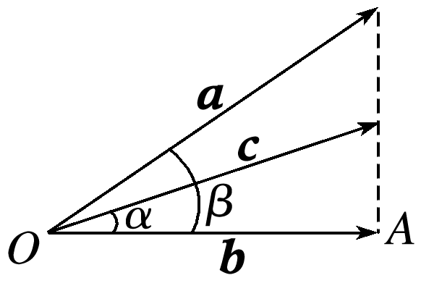
思考 若a·b＝b·c，是否可以得出结论a＝c?
答案 不可以.
已知实数a，b，c(b≠0)，则ab＝bc⇒a＝c，但是a·b＝b·c推不出a＝c.
理由如下：
所以a·b＝b·c，但是a≠c.

Slide 7
知识点二 平面向量数量积的运算性质
类比多项式的乘法公式，写出下表中的平面向量数量积的运算性质.
多项式乘法 | 向量数量积
(a＋b)²＝a²＋2ab＋b² | (a＋b)²＝______________
(a－b)²＝a²－2ab＋b² | (a－b)²＝a²－2a·b＋b²
(a＋b)(a－b)＝a²－b² | (a＋b)·(a－b)＝________
(a＋b＋c)²＝a²＋b²＋c²＋2ab＋2bc＋2ca | (a＋b＋c)²＝a²＋b²＋c²＋2a·b＋2b·c＋2c·a
a²＋2a·b＋b²
a²－b²

Slide 8

思考辨析 判断正误
SI KAO BIAN XI PAN DUAN ZHENG WU
1.a·0＝0.( )
2.λ(a·b)＝λa·b.( )
4.若a与b同向，则(a－b)²＝|a|²－2|a||b|＋|b|².( )
5.向量的数量积运算满足(a·b)·c＝a·(b·c).( )
×
√
√
√
×

Slide 9
2
题型探究
PART TWO

Slide 10
一、向量的数量积的运算律及性质
例1 (多选)设a，b，c是任意的非零向量，且它们相互不共线，给出下列结论，正确的是
A. a·c－b·c＝(a－b)·c
B.(b·c)·a－(c·a)·b不与c垂直
C.|a|－|b|<|a－b|
D.(3a＋2b)·(3a－2b)＝9|a|²－4|b|²
√
√
√

Slide 11
解析 根据数量积的分配律知A正确；
∵[(b·c)·a－(c·a)·b]·c
＝(b·c)·(a·c)－(c·a)·(b·c)＝0，
∴(b·c)·a－(c·a)·b与c垂直，B错误；
∵a，b不共线，∴|a|，|b|，|a－b|组成三角形，
∴|a|－|b|<|a－b|成立，C正确；D正确.

Slide 12

反思感悟
向量的数量积a·b与实数a，b的乘积a·b有联系，同时也有许多不同之处.例如，由a·b＝0并不能得出a＝0或b＝0.特别是向量的数量积不满足结合律.

Slide 13
跟踪训练1 给出下列结论：
①若a·b＝a·c，则b＝c；
②(a＋b)·(a－b)＝|a|²－|b|²；
③(a＋b)²＝|a|²＋2|a||b|＋|b|².
其中正确的是_____.(填序号)
②
解析 由向量数量积的性质和运算律知，①③错误，②正确.

Slide 14
二、求向量的模和向量的夹角
例2 (1)已知向量a，b的夹角为60°，|a|＝2，|b|＝1，则|a＋2b|＝________.

Slide 15
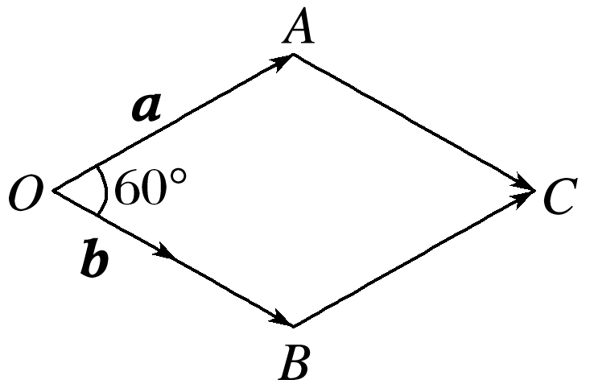
方法二 (数形结合法)
由|a|＝|2b|＝2知，以a与2b为邻边可作出边长为2的菱形OACB，如图，
又∠AOB＝60°，

Slide 17
解 因为|a＋2b|²＝|a|²＋4a·b＋|2b|²＝1－1＋1＝1，故|a＋2b|＝1.

Slide 18
反思感悟
(1)求解向量模的问题就是要灵活应用a²＝|a|²，即|a|＝ ，勿忘记开方.
(2)求向量的夹角，主要是利用公式cos θ＝ 求出夹角的余弦值，从而求得夹角.可以直接求出a·b的值及|a|，|b|的值，然后代入求解，也可以寻找|a|，|b|，a·b三者之间的关系，然后代入求解.

Slide 19
跟踪训练2 已知向量a，b满足|a|＝|b|＝1，且|3a－2b|＝ ，求a，b的夹角.

Slide 20
解 设a与b的夹角为θ，
由题意得(3a－2b)²＝7，
∴9|a|²＋4|b|²－12a·b＝7，

Slide 21
三、与垂直有关的问题
√

Slide 22
因为n·(tm＋n)＝0，
所以tm·n＋n²＝0，
所以t＝－4.

Slide 23
反思感悟
解决有关垂直问题时利用a⊥b⇔a·b＝0(a，b为非零向量).

Slide 24
跟踪训练3 已知向量a，b，且|a|＝1，|b|＝2，(a＋2b)⊥(3a－b)，
求向量a与b夹角的大小.
解 设a与b的夹角为θ，
由已知得(a＋2b)·(3a－b)＝3a²＋5a·b－2b²
＝3＋10cos θ－8＝0，
所以θ＝60°，
即a与b的夹角为60°.

Slide 25
3
随堂演练
PART THREE

Slide 26
√
√
√
1
2
3
4
5

Slide 27
解析 因为两个单位向量e₁，e₂的夹角为θ，
则|e₁|＝|e₂|＝1，则e₁在e₂上的投影向量为|e₁|cos θe₂＝cos θe₂，故A正确；
(e₁＋e₂)·(e₁－e₂)＝e－e＝0，
故(e₁＋e₂)⊥(e₁－e₂)，故C正确；
e₁·e₂＝|e₁||e₂|cos θ＝cos θ，故D错误.
1
2
3
4
5

Slide 28
2.设e₁和e₂是互相垂直的单位向量，且a＝3e₁＋2e₂，b＝－3e₁＋4e₂，则a·b等于
A.－2 B.－1 C.1 D.2
√
解析 因为|e₁|＝|e₂|＝1，e₁·e₂＝0，
所以a·b＝(3e₁＋2e₂)·(－3e₁＋4e₂)＝－9|e₁|²＋8|e₂|²＋6e₁·e₂
＝－9×1²＋8×1²＋6×0＝－1.
1
2
3
4
5

Slide 29
3.已知|a|＝2，|b|＝1，a与b之间的夹角为60°，那么向量a－4b的模为
A.2 B. C.6 D.12
√
解析 ∵|a－4b|²＝a²－8a·b＋16b²
＝2²－8×2×1×cos 60°＋16×1²＝12，
∴|a－4b|＝ .
1
2
3
4
5

Slide 30
√
解析 由题意知(3a＋5b)·(ma－b)＝0，
即3ma²＋(5m－3)a·b－5b²＝0，
即3m×3²＋(5m－3)×3×2cos 60°－5×2²＝0，
1
2
3
4
5

Slide 31
5.已知向量a，b满足|a|＝2，|b|＝1，a·b＝1，则向量a与a－b的夹角为_____.
1
2
3
4
5

Slide 32
课堂小结
KE TANG XIAO JIE
1.知识清单：
(1)向量的数量积的运算律.
(2)利用向量的数量积求向量的模和夹角.
(3)向量垂直的应用.
2.方法归纳：类比法.
3.常见误区：忽视向量的数量积不满足结合律.

Slide 33
4
课时对点练
PART FOUR

Slide 34


基础巩固
1.已知|b|＝1，|c|＝ ，b与c的夹角为45°，则a·(b·c)的化简结果是
A.0 B.a C.b D.c
√
解析 ∵b·c＝|b||c|cos 45°＝1.
∴a·(b·c)＝a.
1
2
3
4
5
6
7
8
9
10
11
12
13
14
15
16

Slide 35
√
解析 设向量a与b的夹角为θ.
因为a·(a＋b)＝a²＋a·b＝4＋2cos θ＝3，
1
2
3
4
5
6
7
8
9
10
11
12
13
14
15
16

Slide 36
3.已知向量a，b方向相同，且|a|＝2，|b|＝4，则|2a＋3b|等于
A.16 B.256 C.8 D.64
√
解析 方法一 ∵|2a＋3b|²＝4a²＋9b²＋12a·b＝16＋144＋96＝256，
∴|2a＋3b|＝16.
方法二 由题意知2a＝b，
∴|2a＋3b|＝|4b|＝4|b|＝16.
1
2
3
4
5
6
7
8
9
10
11
12
13
14
15
16

Slide 37
√
解析 |a＋b|²＝(a＋b)²＝a²＋2a·b＋b²＝10， ①
|a－b|²＝(a－b)²＝a²－2a·b＋b²＝6， ②
由①－②得4a·b＝4，∴a·b＝1.
1
2
3
4
5
6
7
8
9
10
11
12
13
14
15
16

Slide 38
5.若向量a与b的夹角为60°，|b|＝4，(a＋2b)·(a－3b)＝－72，则|a|等于
A.2 B.4 C.6 D.12
√
解析 因为(a＋2b)·(a－3b)＝a²－a·b－6b²
＝|a|²－|a|·|b|cos 60°－6|b|²
＝|a|²－2|a|－96＝－72.
所以|a|²－2|a|－24＝0.
解得|a|＝6或|a|＝－4(舍去).
1
2
3
4
5
6
7
8
9
10
11
12
13
14
15
16

Slide 39
6.若向量a的方向是正南，向量b的方向是北偏东60°，且|a|＝|b|＝1，则(－3a)·(a＋b)＝________.
解析 设a与b的夹角为θ，则θ＝120°，
所以(－3a)·(a＋b)＝－3|a|²－3a·b＝－3－3×1×1×cos 120°
1
2
3
4
5
6
7
8
9
10
11
12
13
14
15
16

Slide 40
7.已知a⊥b，|a|＝2，|b|＝3，且3a＋2b与λa－b垂直，则λ＝_______.
解析 ∵(3a＋2b)·(λa－b)＝3λa²＋(2λ－3)a·b－2b²＝3λa²－2b²
＝12λ－18＝0，
1
2
3
4
5
6
7
8
9
10
11
12
13
14
15
16

Slide 41
9
1
2
3
4
5
6
7
8
9
10
11
12
13
14
15
16

Slide 42
9.已知向量a，b的夹角为60°，且|a|＝2，|b|＝1，若c＝2a－b，d＝a＋2b，
求：(1)c·d；
解 c·d＝(2a－b)·(a＋2b)＝2a²－2b²＋3a·b
1
2
3
4
5
6
7
8
9
10
11
12
13
14
15
16

Slide 43
(2)|c＋2d|.
解 |c＋2d|²＝(4a＋3b)²＝16a²＋9b²＋24a·b
1
2
3
4
5
6
7
8
9
10
11
12
13
14
15
16

Slide 44
10.已知单位向量e₁与e₂的夹角为α，且cos α＝ ，向量a＝3e₁－2e₂与b＝3e₁－e₂的夹角为β，求β的余弦值.
1
2
3
4
5
6
7
8
9
10
11
12
13
14
15
16

Slide 45
解 因为a²＝(3e₁－2e₂)²＝9－2×3×2×cos α＋4＝9，所以|a|＝3，
因为b²＝(3e₁－e₂)²＝9－2×3×1×cos α＋1＝8，
1
2
3
4
5
6
7
8
9
10
11
12
13
14
15
16

Slide 46
综合运用
√
√
1
2
3
4
5
6
7
8
9
10
11
12
13
14
15
16

Slide 47
解析 由题意，得|a|＝1，|b|＝2，a与b的夹角是120°，故B结论错误；
∵(a＋b)²＝|a|²＋2a·b＋|b|²＝3，
∵(4a＋b)·b＝4a·b＋b²＝4×1×2×cos 120°＋4＝0，
∴(4a＋b)⊥b，故C结论正确；
∵a·b＝1×2×cos 120°＝－1，故D结论正确.
1
2
3
4
5
6
7
8
9
10
11
12
13
14
15
16

Slide 48
√
1
2
3
4
5
6
7
8
9
10
11
12
13
14
15
16

Slide 49
1
2
3
4
5
6
7
8
9
10
11
12
13
14
15
16

Slide 50
√
1
2
3
4
5
6
7
8
9
10
11
12
13
14
15
16

Slide 51
所以△ABC是等腰三角形.
1
2
3
4
5
6
7
8
9
10
11
12
13
14
15
16

Slide 52
14.已知a是平面内的单位向量，若向量b满足b·(a－b)＝0，则|b|的取值范围是________.
[0,1]
解析 ∵b·(a－b)＝a·b－|b|²＝|a||b|cos θ－|b|²＝0，
∴|b|＝|a|cos θ＝cos θ(θ为a与b的夹角)或|b|＝0，θ∈[0，π]，∴0≤|b|≤1.
1
2
3
4
5
6
7
8
9
10
11
12
13
14
15
16

Slide 53
拓广探究
15.已知|a|＝1，|b|＝2，a与b的夹角为60°，c＝λa＋b与d＝a＋2b的夹角
为锐角，则λ的取值范围为_________________．
1
2
3
4
5
6
7
8
9
10
11
12
13
14
15
16

Slide 54
解析 c＝λa＋b与d＝a＋2b的夹角为锐角，等价于c·d>0，且c与d不能共线且同向．
由c·d>0，得(λa＋b)·(a＋2b)>0，即λa²＋(2λ＋1)a·b＋2b²>0，
若c与d共线且同向时，设c＝td，
即λa＋b＝t(a＋2b)，(λ－t)a＋(1－2t)b＝0，
1
2
3
4
5
6
7
8
9
10
11
12
13
14
15
16

Slide 55
16.已知平面上三个向量a，b，c的模均为1，它们相互之间的夹角均为120°.
(1)求证：(a－b)⊥c；
证明 因为|a|＝|b|＝|c|＝1，
且a，b，c之间的夹角均为120°，
所以(a－b)·c＝a·c－b·c
＝|a||c|cos 120°－|b||c|cos 120°＝0，
所以(a－b)⊥c.
1
2
3
4
5
6
7
8
9
10
11
12
13
14
15
16

Slide 56
(2)若|ka＋b＋c|>1(k∈R)，求k的取值范围.
解 因为|ka＋b＋c|>1，所以(ka＋b＋c)²>1，
即k²a²＋b²＋c²＋2ka·b＋2ka·c＋2b·c>1，
所以k²－2k>0，解得k<0或k>2.
所以实数k的取值范围为(－∞，0)∪(2，＋∞).
1
2
3
4
5
6
7
8
9
10
11
12
13
14
15
16

Slide 57
本课结束
更多精彩内容请登录：www.xinjiaoyu.com

